Slide 1

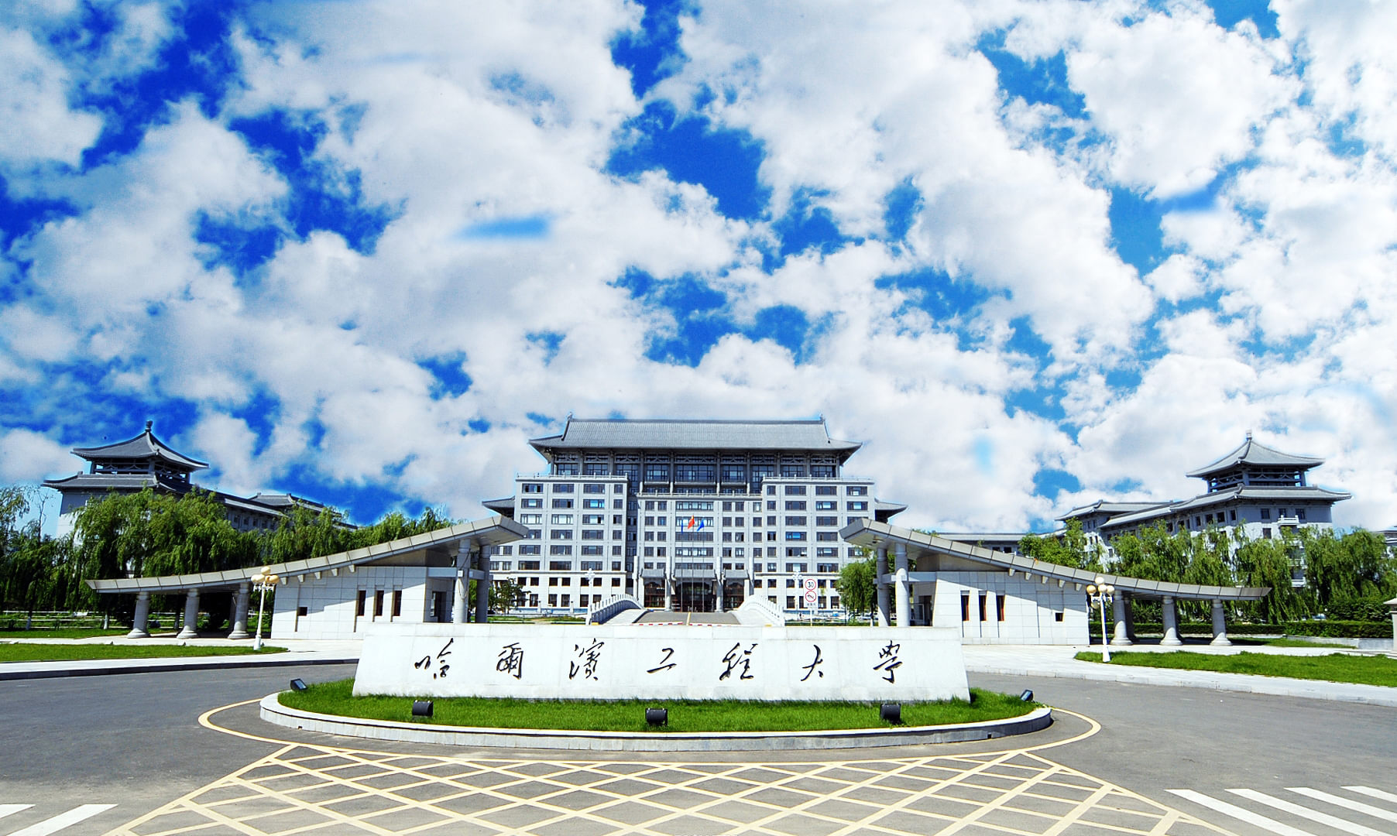
AdderNet: Do We Really Need Multiplications
in Deep Learning?
AdderNet:在深度学习中我们真的需要乘法吗？
Harbin Engineering University
报告人：S320060072张峻博

Slide 2
01
引言
目录
Contents
02
作者工作
03
实验结果

Slide 3
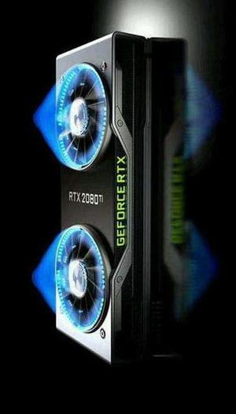
引言
GPU的快速发展，使得深度卷积神经网络中数十亿浮点数乘法运算可以得到加速,因此近年来各类计算机视觉任务都取得了重大进步。然而，高端显卡的高功耗已经阻碍了深度学习模型在移动设备上的部署。并且现有的GPU不够轻巧，不能轻易的安装在移动设备上。这也是为什么要研究更加高效的深度神经网络，从而使模型可以在负担的起的移动设备资源上运行。
众所周知，在硬件平台中，加法操作相对于乘法操作都要更容易，更省时。减少乘法运算理论上可以有效降低模型的计算复杂度。作者提出了AdderNets的卷积方式，使用加法运算降低运算成本

Slide 4
相关工作
1.网络剪枝：主要通过移除冗余的权重来实现网络的压缩和加速
2. 高效块设计：设计新的块或操作来取代传统的卷积核
3.知识蒸馏：借助大的teacher网络的学习能力来指导小的可移动的student网络完成复杂任务的学习
作者的工作
使用L1距离作为各层卷积核与输入特征相互作用的计算方式；
设计了改进的包含正则的梯度计算方式；
提出了一种针对各层学习率的自适应策略。

Slide 5





L1距离
对于卷积操作，假定 是卷积核， 为输入特征，Y为输出特征，那么卷积操作的计算可以定义为如下操作。 是预定义的相似度测量方法
直觉上，该式子的形式与传统CV中的模板匹配很像，F相当于模板，整个过程相当于计算输入特征X与F的相似匹配程度。当用互相关作为距离的度量时S(X,Y)=X x Y，上式为L2范数。所以作者很自然地想到用L1范数作为S，得到下式

Slide 6
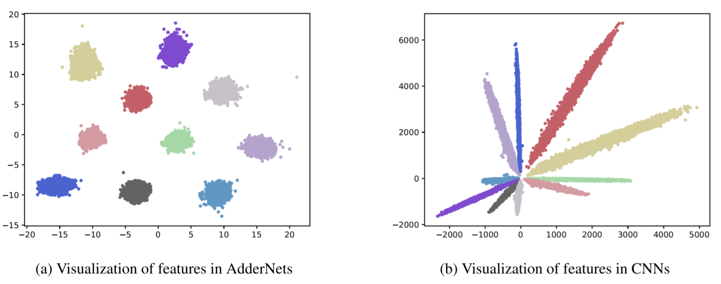


不难看出，CNN中根据不同的类别特征的角度进行区分；AdderNets中是根据类的中心点，不同的类别聚成一簇。从特征的分布图可以直观的说明，L1距离能够作为一个合适的指标去量化特征值和输入之间的距离。
卷积核的输出可以是正的，也可以是负的，但加法滤波器的输出总是负的。因此，使用批归一化将加法器层的输出归一化到一个合适的范围，因此所有传统CNN中使用的激活函数都可以用于所提出的网络中。
BN层虽然涉及乘法运算，但其计算量明显低于卷积层。复杂度分别为conv: bn:
并且大多数最先进的网络原本就广泛使用，所以可以忽略。

Slide 7



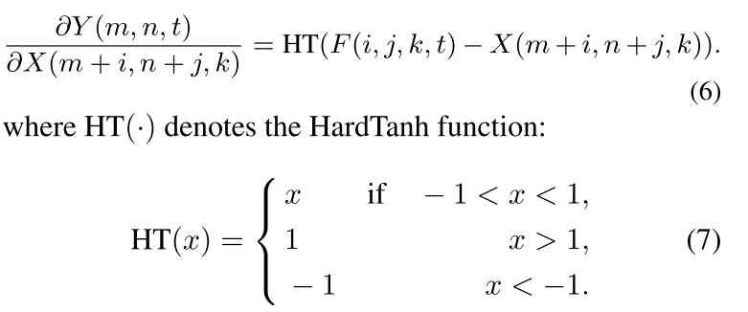
优化方法
在CNN中，输出特征Y对卷积核F的局部偏导为
在AdderNets中，偏导为
上述偏导只能通过signSGD进行更新，往往不会沿着梯度最陡峭的方向下降，并且性能会随着维度的增加而下降。因此，作者认为signSGD不适合用于具有大量参数的神经网络。所以作者又选取了一种替代方式full precision gradient。
上式的值有可能比1大或者比-1小，这样的梯度在链式求导法则中极易造成梯度爆炸的现象。所以作者加了一个约束

Slide 8
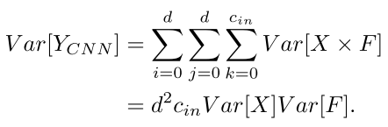
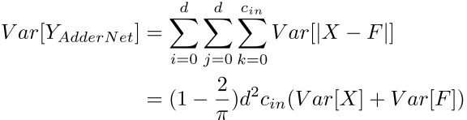
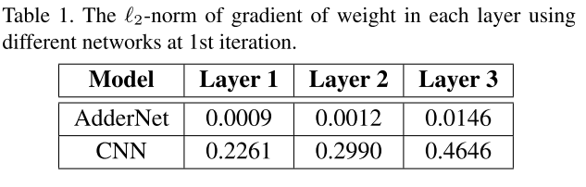
自适应学习率
假设权重和输入特征是独立同分布的正态分布，用卷积计算和加法层的输出方差分别是是：
实际中，权重的方差Var[F]的值通常特别小，在CNN中大约是10^-3 或者 10^-4这样的数量级
这导致AdderNet输出的方差要比CNN的大得多。为了促进激活函数的有效性，每个加法层后加入BN。即使这样，其梯度还是远小于CNN

Slide 9



对于这样的问题，一个很直接的想法就是采用一个较大的学习率。然而从表1中可以看出，AdderNet中不同层之间的梯度相差较大，针对各层设计自适应的学习率。每一层学习率更新的方式，如下式所示
其中，γ是全局学习率；ΔL(Fl)是第l层的梯度； 是l层的学习率。
的确定是通过卷积核中的参数量确定的,公式如下
其中，k表示卷积核中的参数量；η表示是用于控制adder过滤器学习率的超参数。

Slide 10
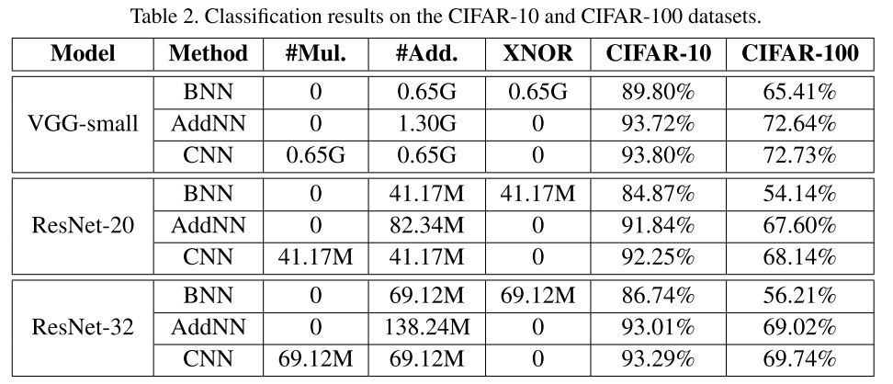
实验结果

Slide 11
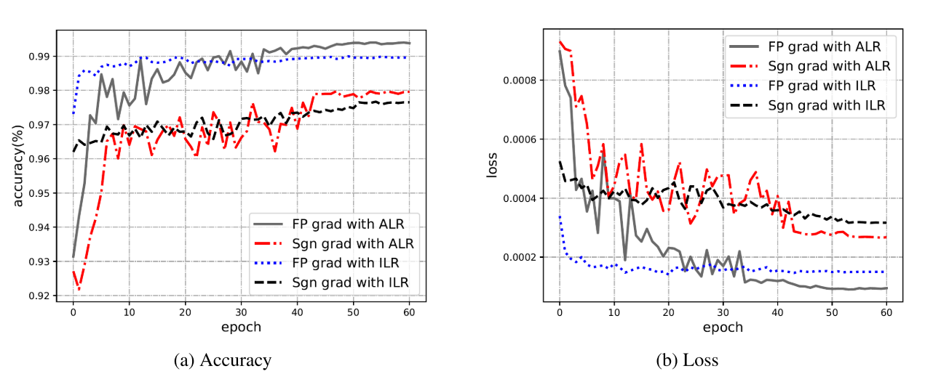

Slide 12
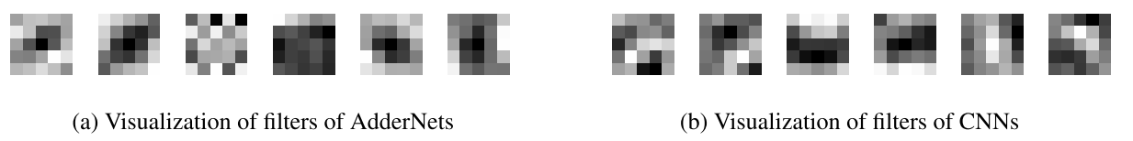
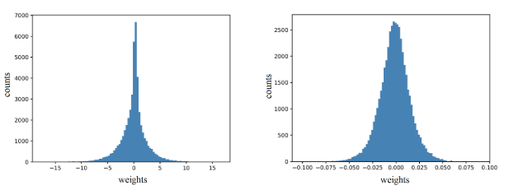
虽然AdderNet的和CNN的filter有所区别，但都能提取有效信息
AdderNet的权重服从拉普拉斯分布，CNN的服从高斯分布。

Slide 13
谢 谢

